Slide 1

Community & Opensourcewerken.nl
26 september 2024

Slide 2
Over Opensourcewerken.nl

Slide 3
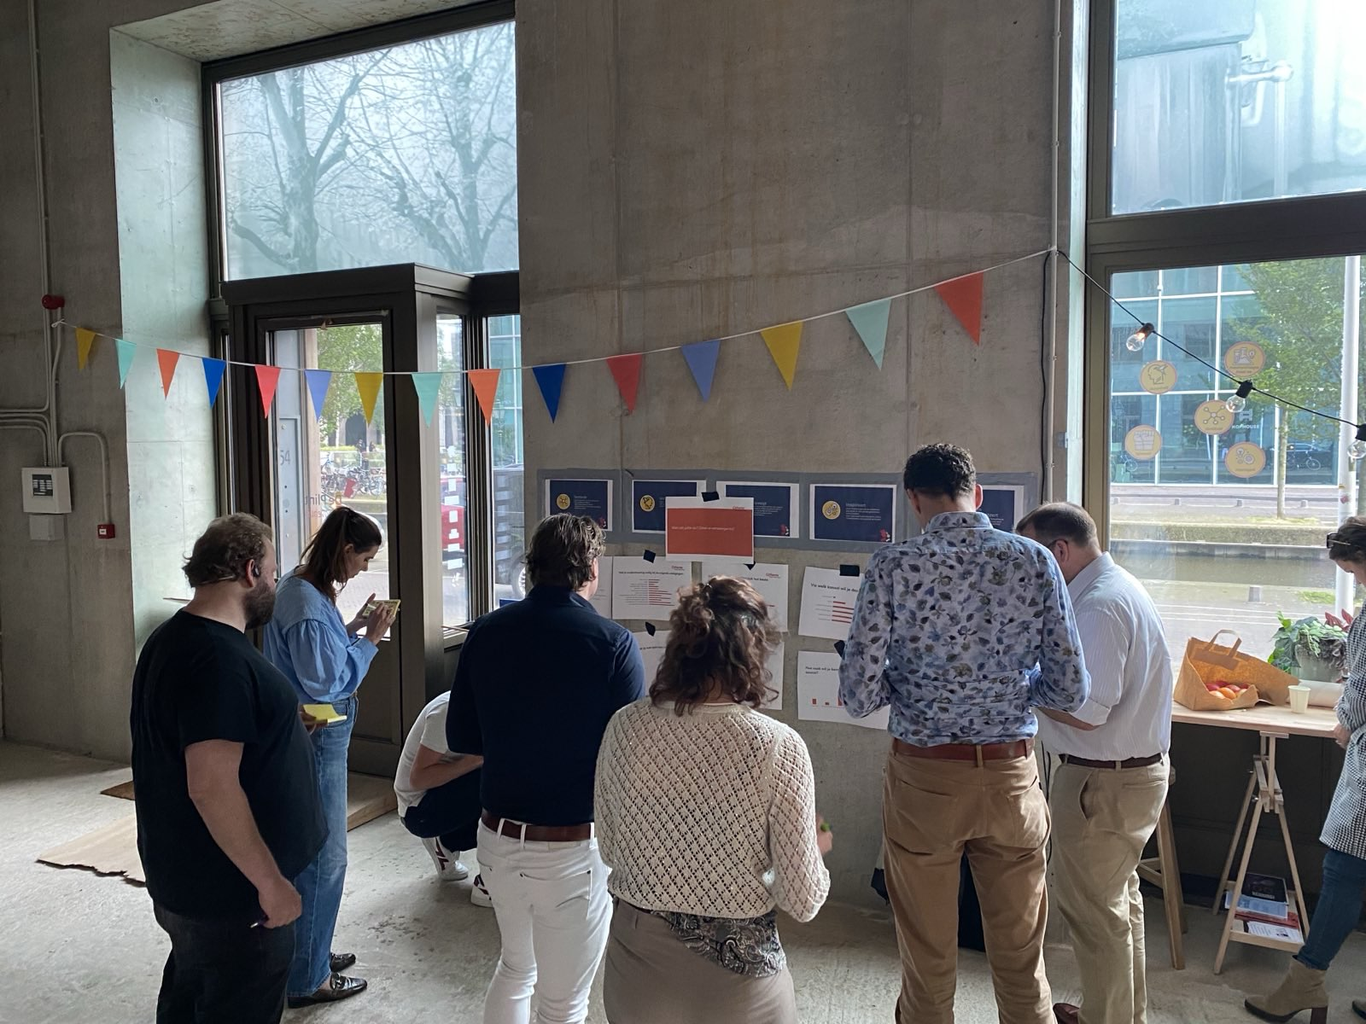
Over Opensourcewerken.nl
Projectoverstijgend kennis uitwisselen tools & community
Op Pleio. Practice what you preach tenslotte ☺
Toolbox, inspiratie, blogs en maandelijkse nieuwsbrief
Schrijfgroep, comregiegroep, plek binnen OS kennisnetwerk
Coördinatie door redactie

Slide 4
Toen, nu en toekomstvisie

Slide 5

Toen, nu en toekomstvisie
Opgezet als platform om het nieuwe beleid ‘open, tenzij’ onder de aandacht te brengen bij overheidsbeleidsprofs
Uitgebreide kennisbank met rapportages, beleidsdocs, achtergronden
Toen was de URL opensource.pleio.nl

Slide 6
Toen, nu en toekomstvisie
Veel meer groepen voelen zich aangesproken:
  30% bedrijfsleven
  14% stichting, vereniging of fonds
  9% kennisinstelling
Ook gaat het niet meer alleen om beleid:
  Slechts 1%(!) beleidsmaker

Slide 7
Toen, nu en toekomstvisie
Veelal opensource-experts
Willen up-to-date blijven met opensourcekennis
Willen contact met andere opensource-experts
Zoeken een community of practice waarin professionals met elkaar samenwerken
Binnen ontoegankelijk landschap: veel 1-op-1

Slide 8
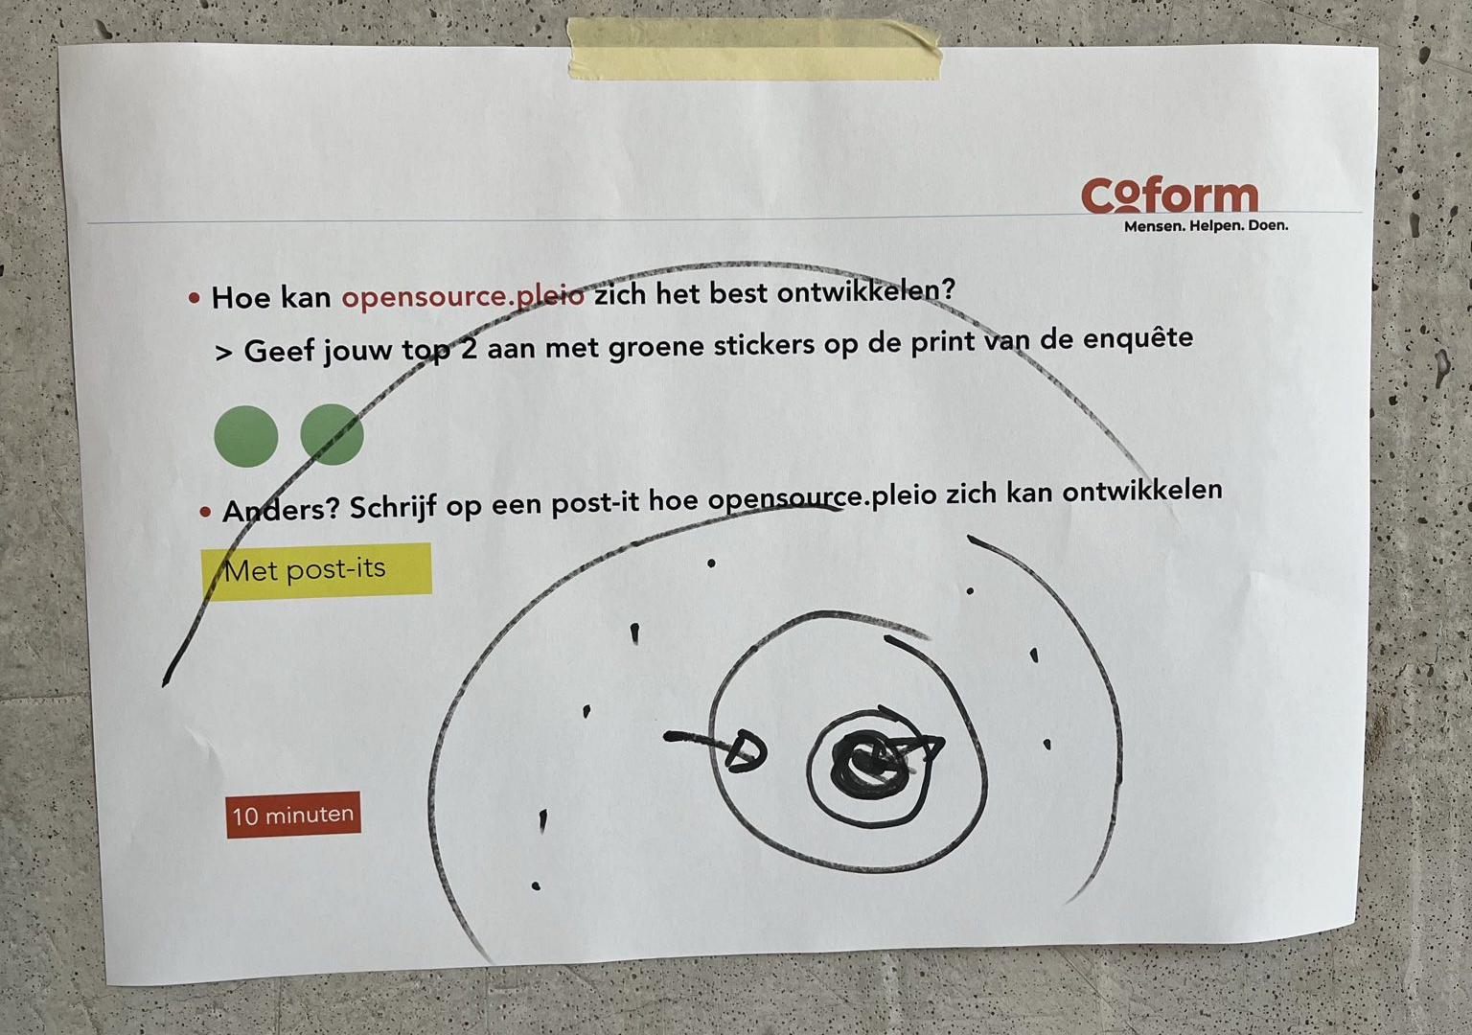
Toen, nu en toekomstvisie
Community of practice
Toegankelijk voor beginners
Verdieping via experts
Focus op verbreding:
  C-level
  Inkopers
  IT-Bedrijven
  Projectleiders
  OSPO’s

Slide 9
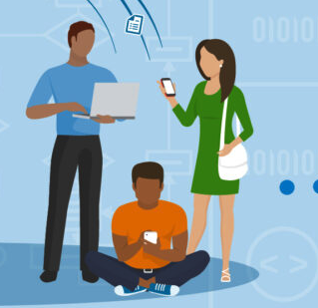
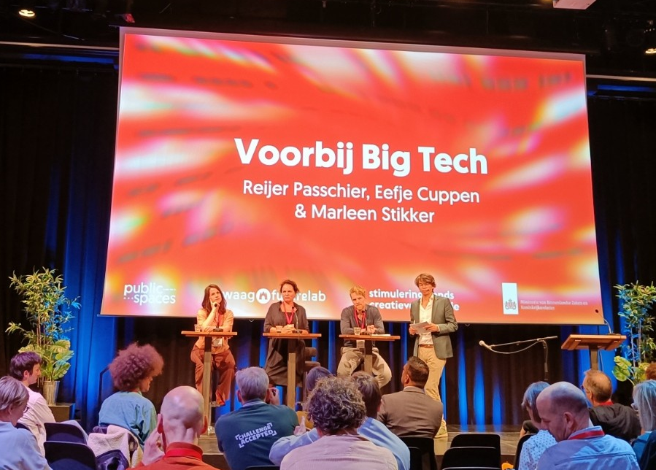
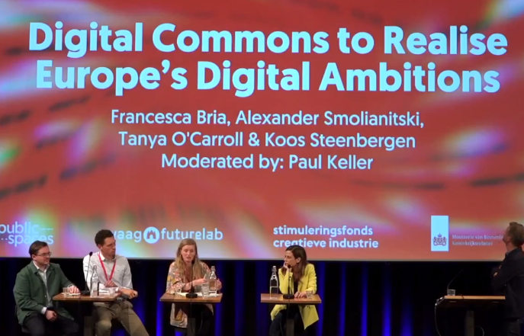

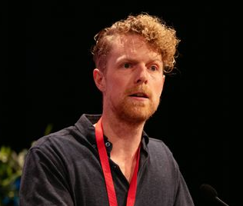
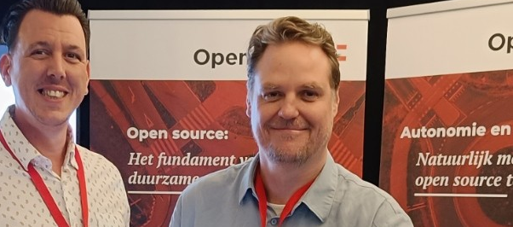
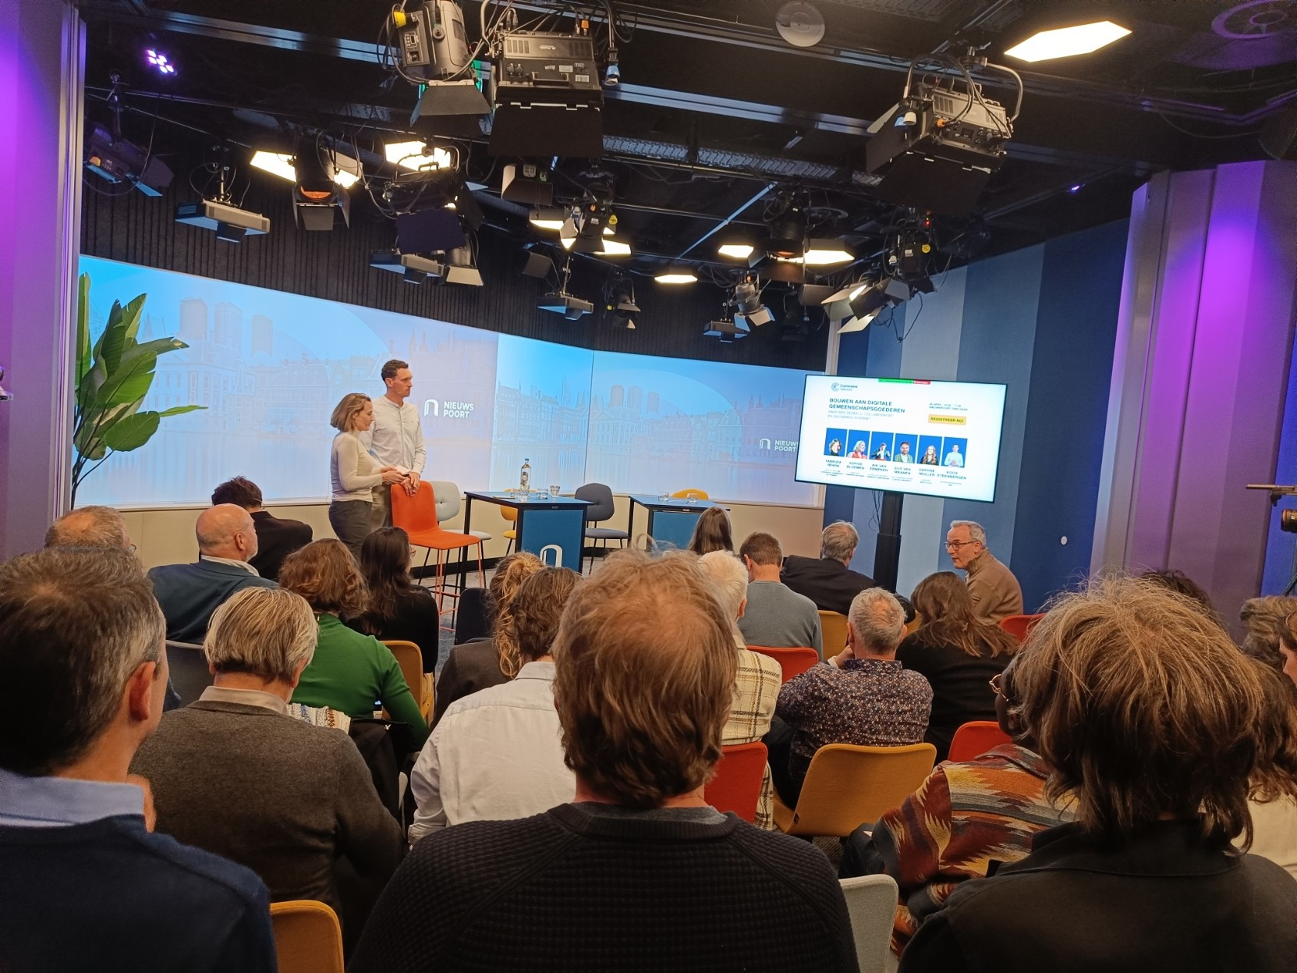
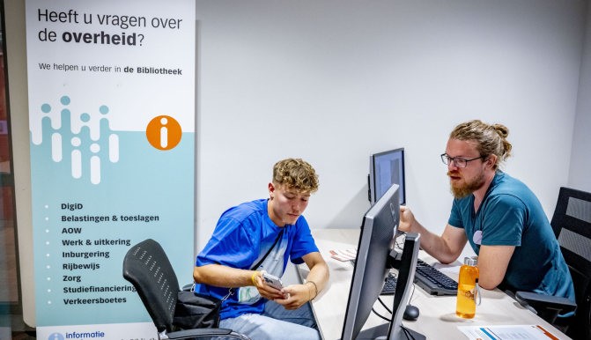
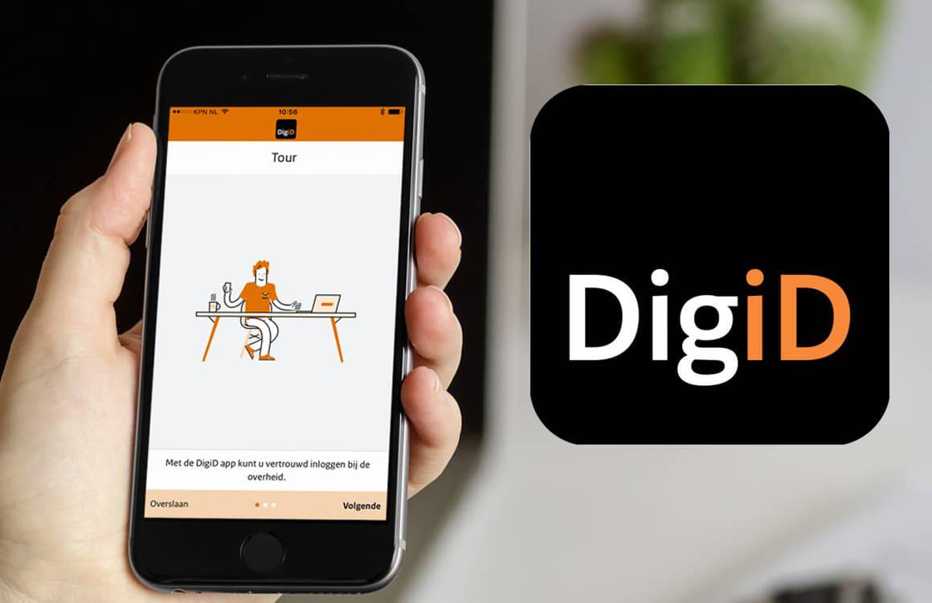
Nieuwe huisstijl
                Community zichtbaar maken -
                En daarmee toegankelijk en benaderbaar

Slide 10
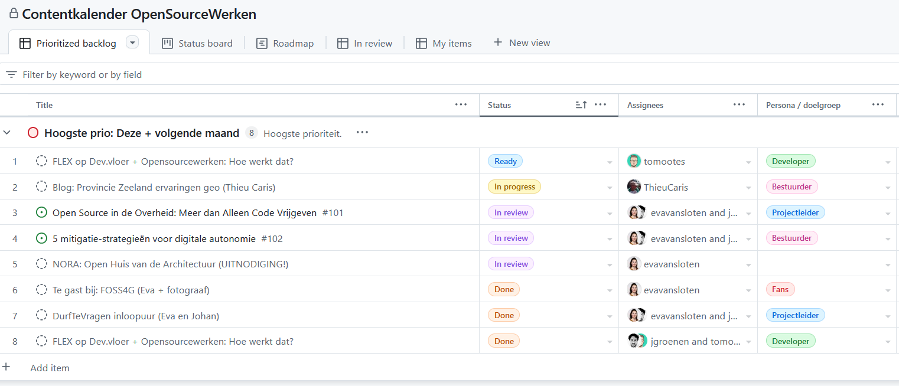

Slide 11
24 oktober: OpenKAT

Slide 12
24 oktober: OpenKAT
2e woe v/d maand

Slide 13
Logo + stijlelement
Opensourcewerken

Slide 14
Logo + stijlelement
Opensourcewerken

Slide 15

                In te zetten in andere kleuren door community / andere organisaties
Eenvoud door cirkel,
tekst en afbeeldingen:
allemaal herbruikbaar

Slide 16
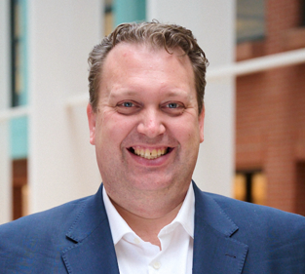
Oscar Koeroo
‘Iedereen kan alle fouten zien, geweldig toch!’
Chief information security officer (CISO) bij het ministerie van VWS
Eindverantwoordelijk voor de informatiebeveiliging van VWS, concernbreed.
Enthousiast pleitbezorger voor opensourcewerken.
‘Waarom zouden we een website en een bepaalde tool 20 keer gaan ontwikkelen?
Ik hoop dat we steeds meer componenten van elkaar kunnen lenen en onderhouden.’
‘Het is nu vaak het onbekende wat mensen tegenhoudt. Hier ligt een mooie taak voor de CIO’s en de technisch managers binnen de overheid.’

Slide 17
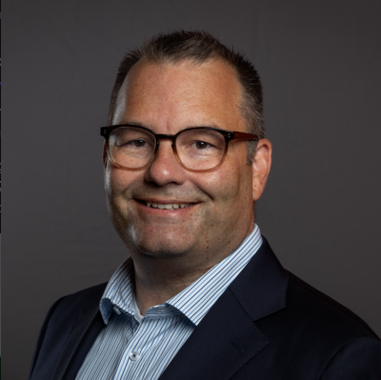
Manfred Zielinski
‘Meer digitale autonomie door open source.’
Projectmanager digitale gemeenschapsgoederen (digital commons)
ministerie van BZK
Heeft ruime ervaring als Projectmanager en Informatiemanager ICT
‘Door de steeds groter wordende afhankelijkheid van de grote techbedrijven, groeit de behoefte aan een alternatief.’
’80 of 90 procent van de tools die in de backend gebruikt worden tegenwoordig is op de één of andere manier open source.’
‘We willen als overheid makkelijk kunnen overschakelen op een alternatief als er iets fout gaat.’

Slide 18

Bryan Furtado
‘De broncodes van software die de overheid ontwikkelt, horen vrij beschikbaar te zijn.’
Account executive publieke sector bij WeareFrank!
Onder andere verantwoordelijk voor de contacten met gemeenten
en de Rijksoverheid.
‘Grote organisaties willen snel kunnen schakelen met de community waarmee
ze werken.’
‘Gemeenten kijken echt bij elkaar
en werken samen, daarom past opensourcewerken zo goed bij ze.’
‘Ze vertellen ons dat ze onze oplossing mooi vinden, maar dat ze ook met anderen willen kunnen praten die dezelfde software gebruiken.’

Slide 19
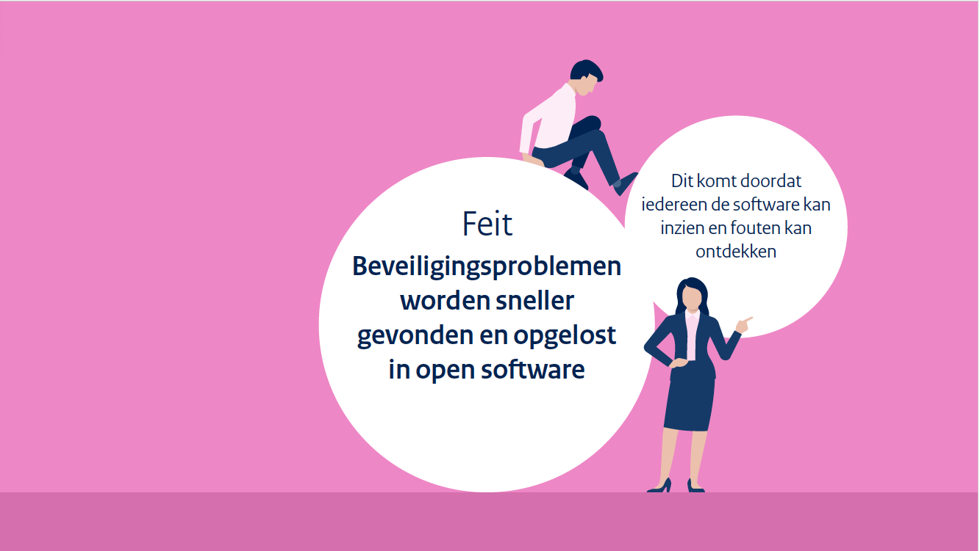
Opensourcewerken
Feit
De combinatie van de ‘open ruimte’ en illustraties bieden volop mogelijkheden
  Fabel#1
  Open source is onveilig
Beveiligingsproblemen worden sneller gevonden en opgelost in open software
Kijk op opensourcewerken.nl

Slide 20

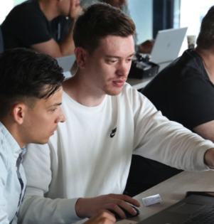






Open source: veilig, efficiënt en transparant
Open source: zo werkt het
Bij opensourcesoftware publiceren de makers de broncode op gespecialiseerde online platforms. Bekende platforms zijn GitHub en GitLab. Iedereen kan de software daar bekijken, kopiëren, aanpassen of delen. Mensen kunnen voorstellen doen voor verbeteringen of toevoegingen. Dit kan over de broncode gaan, maar bijvoorbeeld ook over tekst of ontwerp. Opensourcesystemen hebben altijd een licentie waarin staat welke onderdelen je mag gebruiken en op welke manier.
Open source is een manier van werken waarbij de makers van systemen de broncode openbaar maken. Hierdoor kan iedereen de software inzien en hergebruiken. De overheid hanteert het beleid ‘Open, tenzij’: software van de overheid moet zoveel mogelijk open source zijn, tenzij er gegronde redenen zijn om de software niet openbaar te maken.
De voordelen van open source
Transparantie & vertrouwen
Samenwerken & innovatie
Veilig & betrouwbaar
Efficiënt & onafhankelijk
Iedereen die dat wil, kan zien hoe de software werkt en in elkaar zit. Dit leidt tot vertrouwen in digitale diensten van de overheid.
Verschillende overheidsinstellingen, ondernemers en inwoners kunnen samenwerken aan software, en van elkaar leren. Ontwikkelaars kunnen gebruikmaken van elkaars ideeën, en samen sneller innoveren.
Iedereen kan fouten of risico’s ontdekken en onderzoeken. Dit waarborgt de veiligheid en betrouwbaarheid van bijvoorbeeld apps en inlogmethodes.
Doordat open software herbruikbaar is, kan open source innovatie en ontwikkelprocessen versnellen.
Kijk op opensourcewerken.nl

Slide 21




Open source: veilig, efficiënt en transparant
Open source: zo werkt het
Bij opensourcesoftware publiceren de makers de broncode op gespecialiseerde online platforms. Bekende platforms zijn GitHub en GitLab. Iedereen kan de software daar bekijken, kopiëren, aanpassen of delen. Mensen kunnen voorstellen doen voor verbeteringen of toevoegingen. Dit kan over de broncode gaan, maar bijvoorbeeld ook over tekst of ontwerp. Opensourcesystemen hebben altijd een licentie waarin staat welke onderdelen je mag gebruiken en op welke manier.
Open source is een manier van werken waarbij de makers van systemen de broncode openbaar maken. Hierdoor kan iedereen de software inzien en hergebruiken. De overheid hanteert het beleid ‘Open, tenzij’: software van de overheid moet zoveel mogelijk open source zijn, tenzij er gegronde redenen zijn om de software niet openbaar te maken.
De voordelen van open source
Transparantie & vertrouwen
Samenwerken & innovatie
Veilig & betrouwbaar
Efficiënt & onafhankelijk
                Basisversie die herbruikbaar is door andere organisaties wordt uitgewerkt en gepubliceerd op opensourcewerken.nl
Iedereen die dat wil, kan zien hoe de software werkt en in elkaar zit. Dit leidt tot vertrouwen in digitale diensten van de overheid.
Verschillende overheidsinstellingen, ondernemers en inwoners kunnen samenwerken aan software, en van elkaar leren. Ontwikkelaars kunnen gebruikmaken van elkaars ideeën, en samen sneller innoveren.
Iedereen kan fouten of risico’s ontdekken en onderzoeken. Dit waarborgt de veiligheid en betrouwbaarheid van bijvoorbeeld apps en inlogmethodes.
Doordat open software herbruikbaar is, kan open source innovatie en ontwikkelprocessen versnellen.
Kijk op opensourcewerken.nl

Slide 22
Mijn oproep

Slide 23
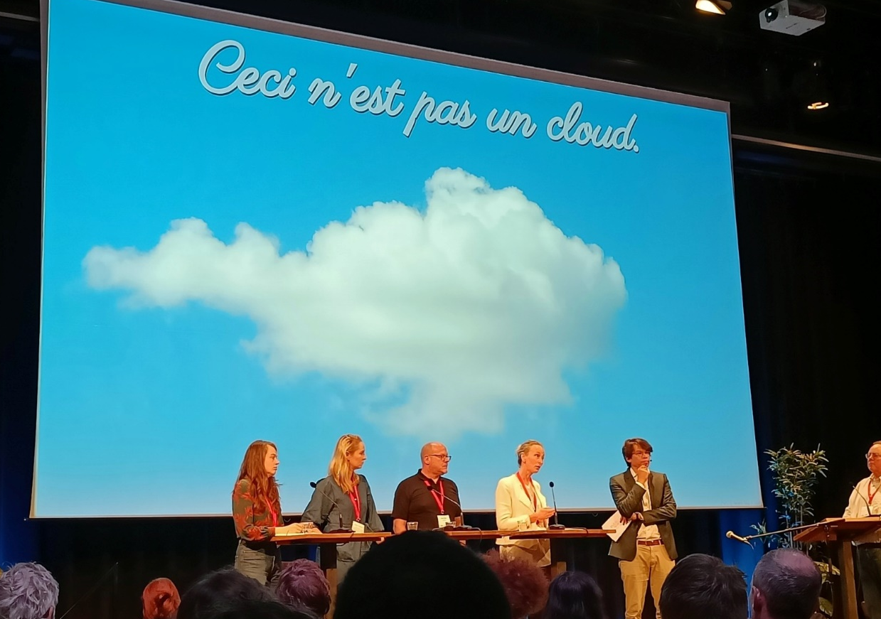
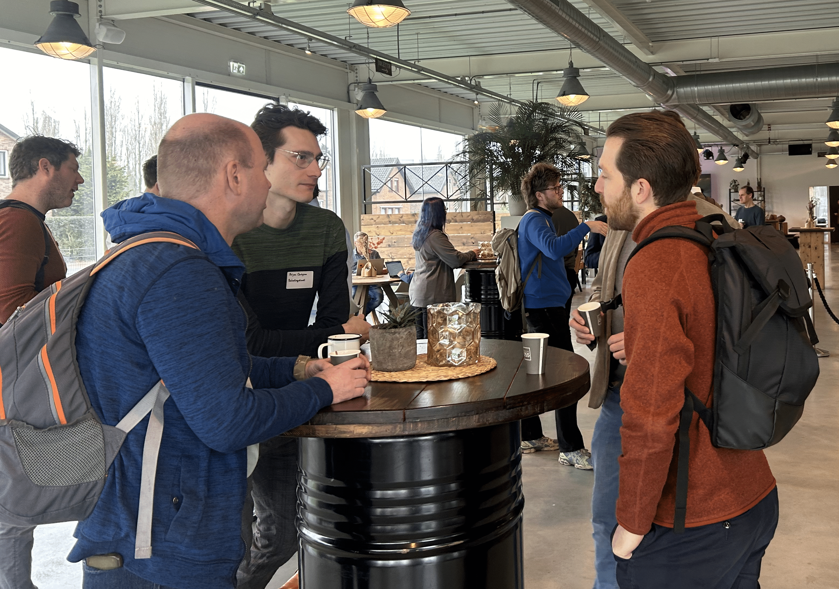
1. Het hoeft niet perfect!
Opensourcewerken is een continu proces
“Alleen je code online pleuren” is óók opensource
Vraagt om expertise en lef
Laten we mild zijn naar elkaar en naar onszelf

Slide 24
2. Consensus in plaats van punt/komma’s
Er is werk aan de winkel!
Hergebruik ‘het opensource-verhaal’, voordelen, fabels en feiten binnen eigen organisatie
Met name richting:
  C-level
  Inkopers
  IT-Bedrijven
  Projectleiders
  OSPO’s

Slide 25
3. We hebben elkaar veel te bieden
Veel kennis over het ‘hoe?’
Vraag hoe anderen het doen:
  Zowel beginners;
  als gevorderden
Waar mogelijk niet 1-op-1
Kan via opensourcewerken.nl

Slide 26
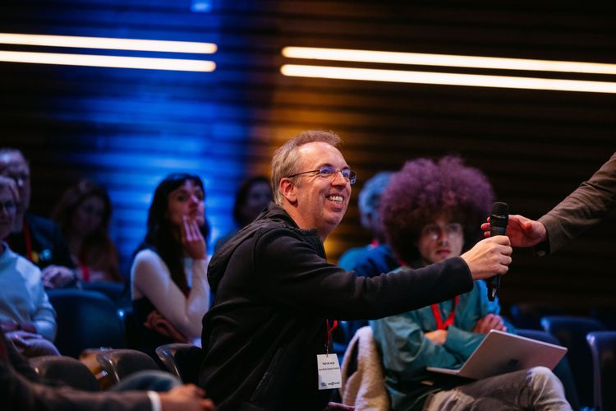
Graag tot ziens! ☺
Neem een kijkje op opensourcewerken.nl:
  Volg de nieuwsbrief
  Stel je vragen
    Forum
    Inloopuur
  Deel je kennis
    Forum
    Blogs
CC BY: PublicSpaces

Slide 27
Vragen?

Slide 28
Opensourcewerken: veilig, efficiënt en transparant
Open source is een manier van werken waarbij de makers van systemen de broncode openbaar maken. Hierdoor kan iedereen de software inzien en hergebruiken. De overheid hanteert het beleid ‘Open, tenzij’: software van de overheid moet zoveel mogelijk open source zijn, tenzij er gegronde redenen zijn om de software niet openbaar te maken.
Open source: zo werkt het
Bij opensourcesoftware publiceren de makers de broncode op gespecialiseerde online platforms. Bekende platforms zijn GitHub en GitLab. Iedereen kan de software daar bekijken, kopiëren, aanpassen of delen. Mensen kunnen voorstellen doen voor verbeteringen of toevoegingen. Dit kan over de broncode gaan, maar bijvoorbeeld ook over tekst of ontwerp. Opensourcesystemen hebben altijd een licentie waarin staat welke onderdelen je mag gebruiken en op welke manier.
De voordelen van open source
Transparantie & vertrouwen: Iedereen die dat wil, kan zien hoe de software werkt en in elkaar zit. Dit leidt tot vertrouwen in digitale diensten van de overheid.
Samenwerking & innovatie: Verschillende overheidsinstellingen, ondernemers en inwoners kunnen samenwerken aan software, en van elkaar leren. Ontwikkelaars kunnen gebruikmaken van elkaars ideeën, en samen sneller innoveren.
Veilig & betrouwbaar: Iedereen kan fouten of risico’s ontdekken en onderzoeken. Dit waarborgt de veiligheid en betrouwbaarheid van bijvoorbeeld apps en inlogmethodes.
Efficiënt & onafhankelijk: Doordat open software herbruikbaar is, kan opensourcewerken innovatie en ontwikkelprocessen versnellen. Gemeentes kunnen bijvoorbeeld software van elkaar gebruiken. Dit zorgt voor een efficiënte besteding van publiek geld. Ook is de overheid zo niet afhankelijk van één specifieke softwareleverancier.
Drie niveaus van opensourcewerken
Opensourcewerken kan op verschillende niveaus: van alleen de broncode openbaar maken tot actief een community betrekken voor feedback.
Niveau C: De bouwers maken de broncode openbaar, maar reageren niet op feedback.
Anderen kunnen wel onderdelen gebruiken en ervan leren.
Niveau B: De bouwers maken de broncode openbaar, maar gaan niet actief op zoek naar feedback. Ze bekijken de feedback wel en reageren erop. Zo kunnen de bouwers gebruikmaken van inzichten van anderen.
Niveau A: De bouwers maken de broncode openbaar, en zoeken actief naar feedback.
Ze zorgen voor een actieve community waarin ze het gesprek aangaan met gebruikers en experts. Zo verbeteren de makers het systeem intensief en stemmen ze het goed af op de behoeftes van de gebruikers.
Hoe hoger het niveau, hoe intensiever het traject en hoe meer open source oplevert. Klein beginnen en later uitbouwen is een haalbare, effectieve en motiverende strategie.

